Slide 1


POKEMON DATA SETS
Mario Méndez, Jesús Sáez
Notes:
mario

Slide 2
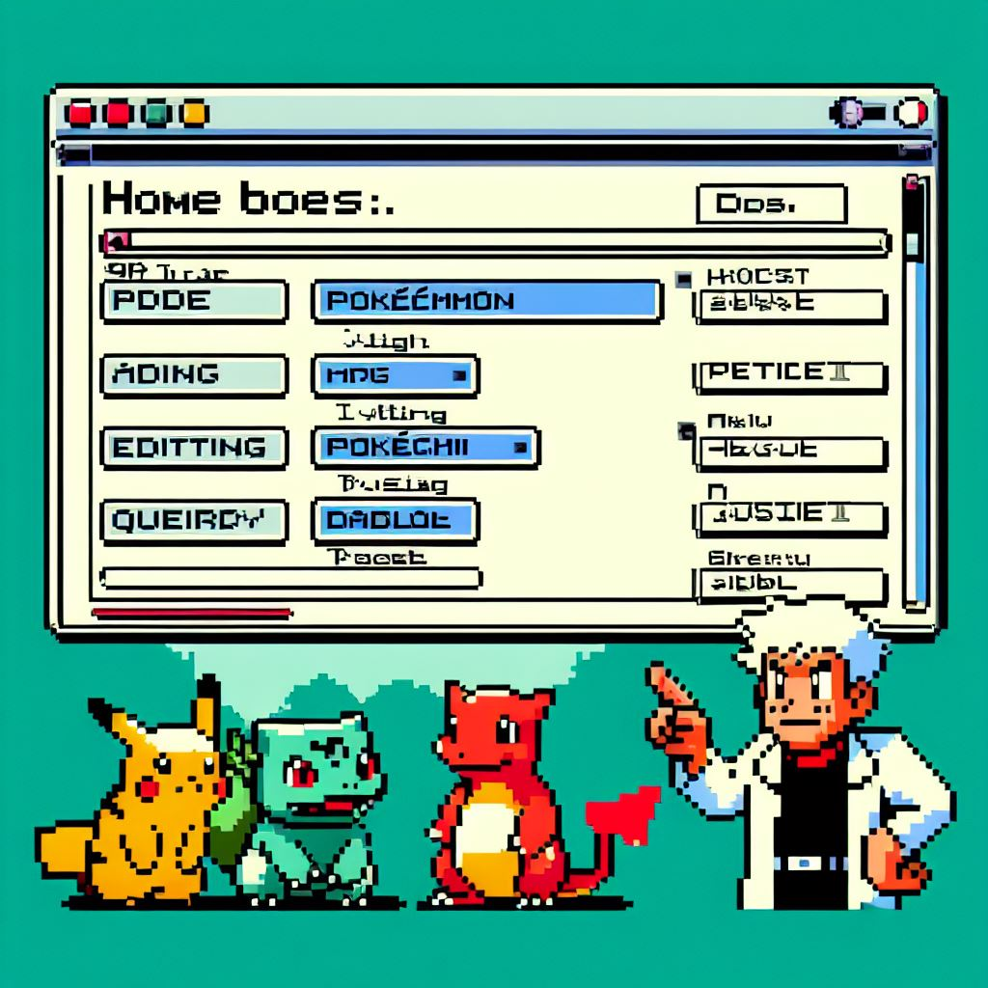
Index
Introducció
Datasets seleccionats
Modificacions sobre els Datasets
Problemes trobats
Bibliografia
Notes:
jesus

Slide 3

Introducció
Selecció tema
Agafament dels data sets.
Motivació de canvis/aplicacions
sobre els data sets
Complementació amb els nostres
Proporció de coneixements al tema
Notes:
mario

Slide 4
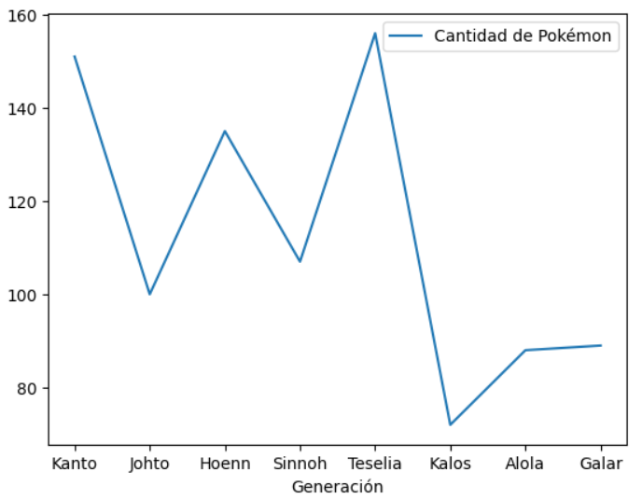
DataSets seleccionats
Alguns dels datasets
Clars i precisos
Categoría | qtt Pokémon | Generacions
Singulars | 22 | Totes(5a-9a)
Legendaris | 66 | Totes
Normals | 814 | Totes
Regió | Exemplars | Any de creació
Kanto | 151 | 1996
Johto | 100 | 1999
Hoenn | 135 | 2002
Sinnoh | 107 | 2006
Teselia | 156 | 2010
Kalos | 72 | 2013
Alola | 88 | 2016
Galar | 89 | 2019
Paldea | Desconegut | 2022
Notes:
jesus

Slide 5

Modificacions sobre els datasets
Optimització
Reducció
Eliminació de dades
Propis barrejats amb els nous
Tota la creació dels nostres
Notes:
mario

Slide 6
Cantidad de Pokémon | Generación
151 | Kanto
100 | Johto
135 | Hoenn
107 | Sinnoh
156 | Teselia
72 | Kalos
88 | Alola
89 | Galar

Slide 7
JUEGO | VENTAS
Pokémon Verde / Rojo / Azul | 31380000
Pokémon Espada / Escudo | 24270000
Pokémon Oro / Plata | 23100000
Pokémon Diamante / Perla | 17670000
Pokémon X / Y | 16620000
Pokémon Sol / Luna | 16280000
Pokémon Rubí / Zafiro | 16220000
Pokémon Negro / Blanco | 15640000
Pokémon Amarillo | 14640000
Pokémon Let's Go, Pikachu / Eevee | 14530000
Pokémon Edición Platino | 7690000
Pokémon Esmeralda | 7060000

Slide 8

Problemes trobats
Potencial, però ambigüitat
Molt farcit amb dades inútils
Manca de datasets
Notes:
jesus

Slide 9

FI
Notes:
mario i jesus

